Slide 1
第31讲 JAVA数据库
范海红

Slide 2
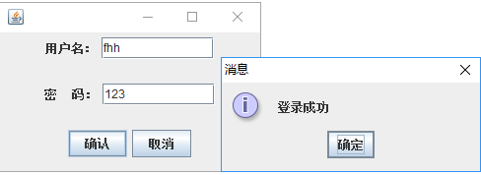

Slide 3
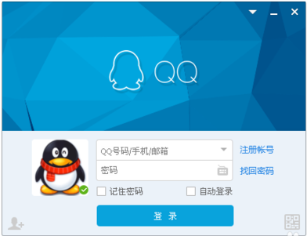

Slide 4
主要内容
JDBC
JAVA使用数据库的步骤
案例：使用数据库数据进行登录
课堂练习

Slide 5
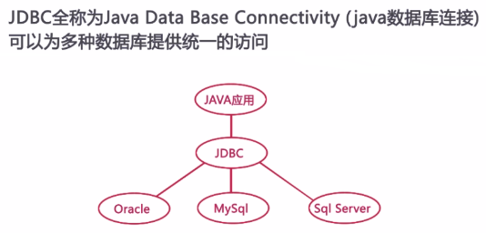
JDBC
概念：
  JAVA数据库连接 ，是连接java应用程序和数据库之间的桥梁 。
  Java客户端程序可以访问各种不同类型的数据库。比如建立数据库连接、执行SQL语句进行数据的存取操作。
Notes:
在经济管理的日常工作中，常常需要把某些相关的数据放进这样的“仓库”，并根据管理的需要进行相应的处理。例如，企业或事业单位的人事部门常常要把单位职工的基本情况(职工号、姓名、年龄、性别、籍贯、工资、简历等)存放在表中，这张表就可以看成一个数据库。有了这个“数据仓库”我们就可以根据需要随时查询某职工的基本情况，也可以查询工资在某个范围内的职工人数等等。这些工作如果都能在计算机上自动进行，那我们的人事管理就可以达到极高的水平。此外，在财务管理、仓库管理、生产管理中也需要建立众多的这种“数据库”，使其可以利用计算机实现财务、仓库、生产的自动化管理。

Slide 6
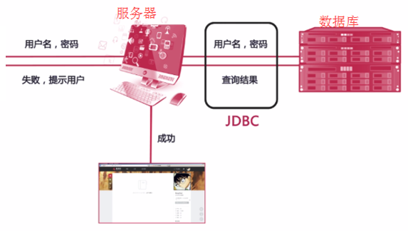
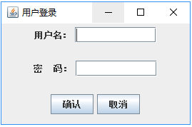
用户登录程序访问数据库的过程
②建立连接
①注册驱动
用户登录程序访问数据库的过程：
③创建Statement
④执行SQL语句
⑤处理结果
⑥关闭连接

Slide 7
JAVA使用数据库的步骤
1）注册驱动/加载驱动(不同的数据库需要加载不同的参数，这里加载的是mysql数据库的驱动)
Class.forName("com.mysql.jdbc.Driver");
2）建立连接
Connection con = DriverManager.getConnection("jdbc:mysql://localhost:3306/databasename","root","root");
3）创建Statement：用于在已经建立数据库连接的基础上，向数据库发送要执行的SQL语句
Statement st = con.createStatement();
4）执行SQL语句
ResultSet rs = st.executeQuery("select * from student"); //执行查询操作，返回的是一个结果
int rst = st.executeUpdate(“update student set id=‘20160101’"); //执行增、删、改操作，返回的是执行的行数
数据库服务器地址
数据库名称
登录服务器
用户名
登录服务器
密码

Slide 8

示例：
Result rs = st.executeQuery("select * from student");
rs.next
  有记录，返回true；无记录，返回false
结果集rs

Slide 9
5）处理结果集
这种情况都是发生在执行的SQL语句是查询语句，返回的是一个结果集，一般都会用while语句去判断时候有下一行数据，就用next()方法取出数据。
while(rs.next)//当查询结果有至少一条记录时
{rs.getString(“id”); //获取结果中id字段的值
……
}
6）关闭连接，释放资源
con.close(); //关闭Connection类的实例

Slide 10
表的查询SQL语句
查询语句
  语法：
  举例：
  Select 字段1，字段2 from 表名 where 条件表达式
  //查询学号是20160101的学生学号、姓名
  select id,name from student where id=‘20160101’

Slide 11
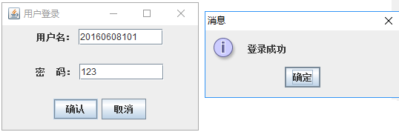
案例：制作登录界面，当输入学生学号，及对应的密码时，显示登录成功

Slide 12
课堂练习
任务：实现本课程案例

Slide 13
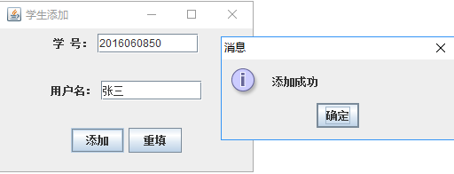
课后作业
实现往数据库中添加学生记录功能，如下图所示，运行后查看数据库中有无添加新记录

